Slide 1








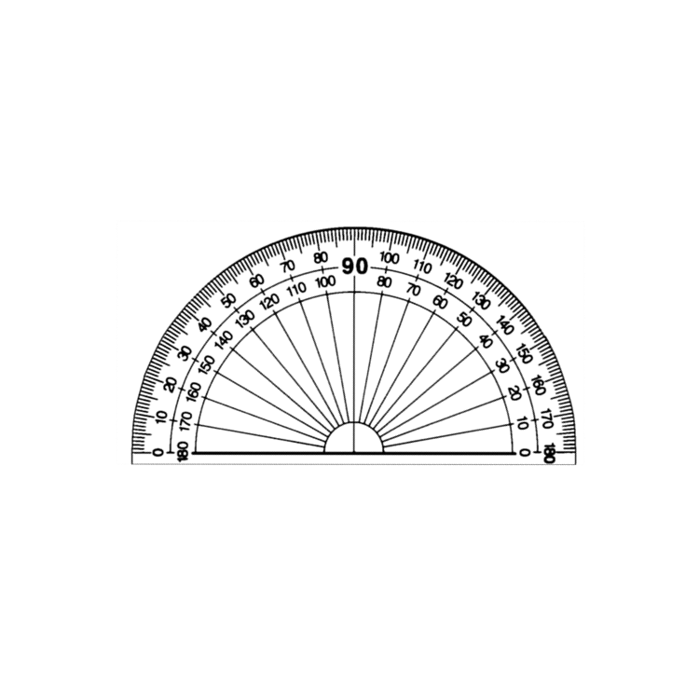













Slide 2
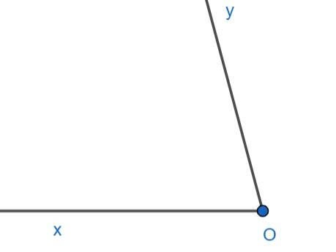

Em hãy nêu tên góc, tên đỉnh,
tên cạnh của góc trong hình sau:
Góc xOy hoặc góc yOx
Đỉnh: O
Cạnh: Ox và Oy

Slide 3
Mảnh ghép bị khóa
Đáp án 2

Slide 4
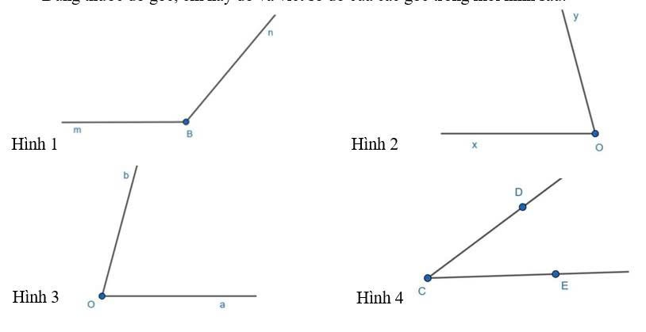
Quan sát và dự đoán
góc lớn nhất trong các
góc sau:
Hình 1. Góc mBn

Slide 5
Quan sát và dự đoán
góc nào nhỏ nhất
trong các góc sau:
Hình 4. Góc DCE

Slide 6
Bạn thật là may mắn !
Đáp án 5

Slide 7
Quan sát và dự đoán
Hai góc nào bằng nhau
trong các góc sau:
Hình 2 và hình 3. Góc xOy bằng góc aOb

Slide 8

BÀI 37. SỐ ĐO GÓC
( Tiết 1)

Slide 9

1. Đo góc.
Nội dung
2. Các góc đặc biệt.

Slide 10
1. Đo góc.
PHIẾU HỌC TẬP SỐ 1 – “KHÁM PHÁ DỤNG CỤ ĐO GÓC”
Điền vào chỗ trống (…) trong các câu sau:
a) Thước đo góc có dạng …..
b) Đơn vị đo góc là: …………………
c) Trên thước có các số từ: ……… đến ………
nửa hình tròn
Độ (°)
0
180

Slide 11
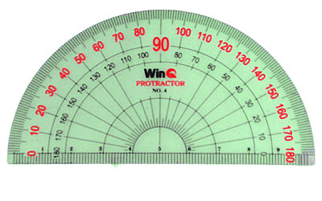
a. Dụng cụ đo góc:
Thước đo góc
Là một nửa hình tròn được chia thành 180 phần bằng nhau được ghi từ 0 → 180.
Tâm của thước
- Các số từ 0 → 180 được ghi theo hai vòng ngược chiều nhau để thuận tiện cho việc đo.
- Đoạn thẳng nối vạch 0 và 180 gọi là cạnh của thước
- Tâm của nửa hình tròn là tâm của thước
- Đơn vị đo: Độ (°)

Slide 12


Hoạt động nhóm:
Giao nhiệm vụ
Mỗi nhóm có:
1 thước đo góc
1 hình góc
👉 Yêu cầu:
“Hãy tìm cách đo góc và ghi lại cách thực hiện”
    Gợi ý: Đặt thước như thế nào?
    Đọc số ở đâu?
0 : 51
0 : 48
0 : 60
0 : 52
0 : 47
0 : 49
0 : 50
0 : 54
0 : 46
0 : 56
0 : 59
0 : 53
0 : 58
0 : 57
0 : 41
0 : 44
0 : 42
0 : 43
0 : 40
0 : 45
0 : 55
0 : 39
0 : 38
0 : 25
0 : 37
0 : 35
0 : 36
0 : 22
0 : 31
0 : 32
0 : 34
0 : 29
0 : 30
0 : 33
0 : 28
0 : 10
0 : 23
0 : 24
0 : 26
0 : 27
0 : 12
0 : 18
0 : 09
0 : 13
0 : 15
0 : 19
0 : 20
0 : 21
0 : 02
0 : 11
THỜI GIAN
0 : 08
0 : 05
0 : 16
0 : 17
0 : 14
0 : 01
0 : 03
0 : 06
0 : 07
HẾT GIỜ
0 : 04

Slide 13
y
b. Cách đo góc:
x
- Đặt thước đo góc sao cho tâm của thước trùng với đỉnh của góc.
O
- Xoay thước sao cho một cạnh của góc đi qua vạch 0 của thước.
Đỉnh của góc
- Đọc số đo tại vạch mà cạnh còn lại đi qua.
Đó là số đo của góc.
Tâm của thước

Slide 14
y
y
y
x
x
x
O
O
O
c. Nhận xét:
- Mỗi góc có một số đo.

Slide 15

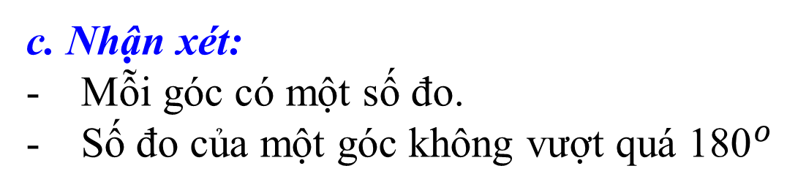


Hãy đọc số đo các góc sau?
v
s
$${\text{7}\text{0}}^{o}$$
$${\text{1}45}^{o}$$
u
I
O
t
c. Nhận xét:
Mỗi góc có một số đo.
Số đo của một góc không vượt quá ${\text{180}}^{o}$
$${\text{180}}^{o}$$
p
A
q

Slide 16
s
O
t

Slide 17
Ai tinh mắt?
Hình nào thể hiện cách đo đúng?
x
m
M
A
n
y
Hình 1
Hình 2
x
z
Hình 3
O
Hình 4

Slide 18
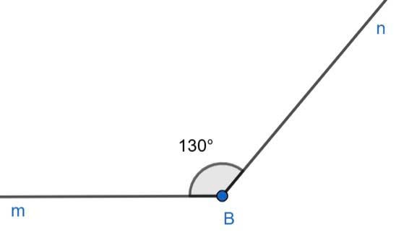
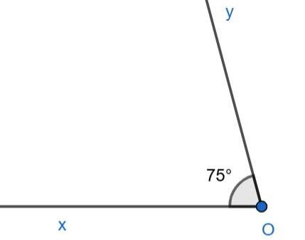
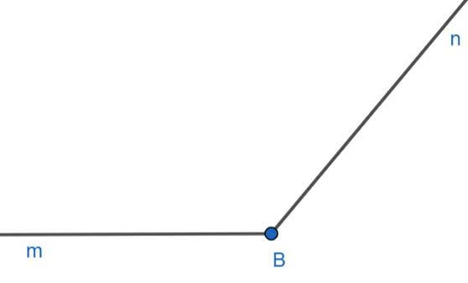
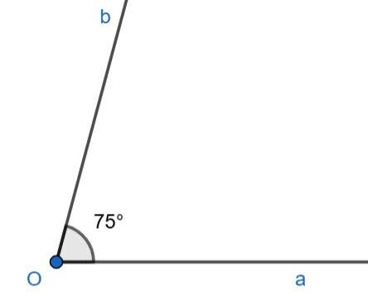
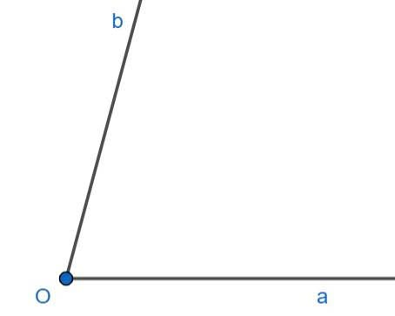
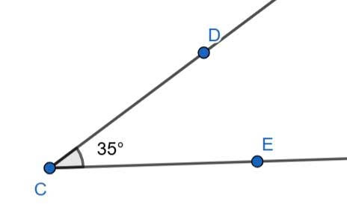
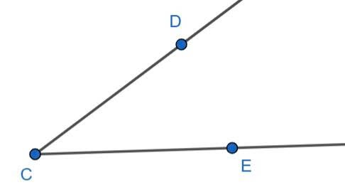
PHIẾU HỌC TẬP SỐ 2: ( Hoàn thành cá nhân trong 3 phút)
Dùng thước đo góc, em hãy đo và viết số đo của các góc trong mỗi hình sau:
Hết Giờ
0:03:00
0:02:59
0:02:58
0:02:57
0:02:56
0:02:55
0:02:54
0:02:53
0:02:51
0:02:50
0:02:49
0:02:48
0:02:47
0:02:46
0:02:45
0:02:43
0:02:42
0:02:41
0:02:39
0:02:38
0:02:37
0:02:35
0:02:34
0:02:33
0:02:32
0:02:31
0:02:30
0:02:29
0:02:27
0:02:26
0:02:25
0:02:24
0:02:23
0:02:22
0:02:21
0:02:20
0:02:19
0:02:18
0:02:17
0:02:16
0:02:15
0:02:14
0:02:13
0:02:12
0:02:11
0:02:10
0:02:09
0:02:08
0:02:07
0:02:06
0:02:05
0:02:04
0:02:03
0:02:02
0:02:01
0:02:00
0:01:59
0:01:58
0:01:57
0:01:56
0:01:55
0:01:54
0:01:53
0:01:52
0:01:51
0:01:50
0:01:49
0:01:48
0:01:47
0:01:46
0:01:45
0:01:44
0:01:43
0:01:42
0:01:41
0:01:40
0:01:39
0:01:38
0:01:37
0:01:36
0:01:35
0:01:34
0:01:33
0:01:32
0:01:31
0:01:30
0:01:29
0:01:28
0:01:27
0:01:26
0:01:25
0:01:24
0:01:23
0:01:22
0:01:21
0:01:20
0:01:19
0:01:18
0:01:17
0:01:16
0:01:15
0:01:14
0:01:13
0:01:12
0:01:11
0:01:10
0:01:09
0:01:08
0:01:07
0:01:06
0:01:05
0:01:04
0:01:03
0:01:02
0:01:01
0:01:00
0:00:59
0:00:58
0:00:57
0:00:56
0:00:55
0:00:54
0:00:53
0:00:52
0:00:51
0:00:50
0:00:49
0:00:48
0:00:47
0:00:46
0:00:45
0:00:44
0:00:43
0:00:42
0:00:41
0:00:40
0:00:39
0:00:38
0:00:37
0:00:36
0:00:35
0:00:34
0:00:33
0:00:32
0:00:31
0:00:30
0:00:29
0:00:28
0:00:27
0:00:26
0:00:25
0:00:24
0:00:23
0:00:22
0:00:21
0:00:20
0:00:19
0:00:18
0:00:17
0:00:16
0:00:15
0:00:14
0:00:13
0:00:12
0:00:11
0:00:10
0:00:09
0:00:08
0:00:07
0:00:06
0:00:05
0:00:04
0:00:03
0:00:02
0:00:01
0:00:00
0:03:00
Hình 1
Hình 2
Hình 3
Hình 4

Slide 19
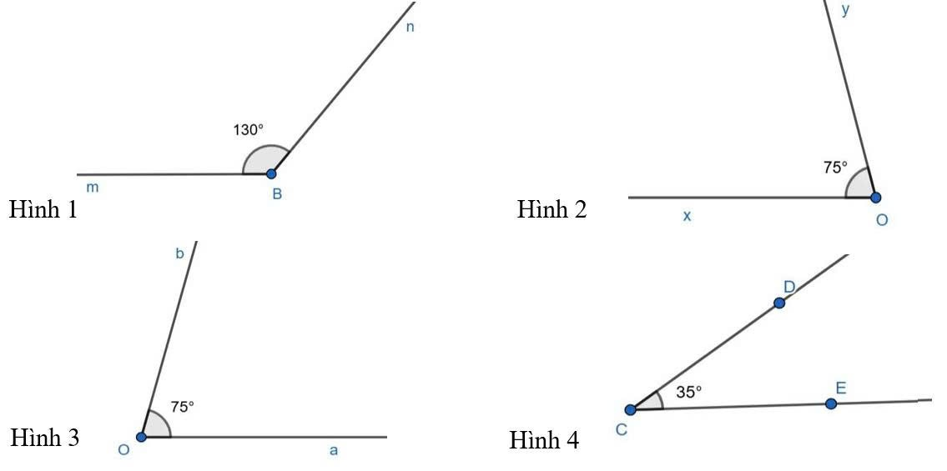
d. So sánh 2 góc
- Ta so sánh hai góc bằng cách so sánh các số đo của chúng.
+ Hai góc bằng nhau nếu số đo của chúng bằng nhau.
+ Hai góc không bằng nhau, góc nào có số đo lớn hơn là góc lớn hơn.

Slide 20
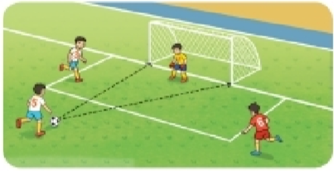
Em hãy đo góc sút trong hình 8.42/ SGK:
Hình 8.42

Slide 21
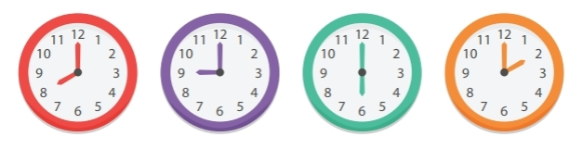

VẬN DỤNG: Trò chơi tiếp sức: “Đo nhanh – Chuẩn xác”
Dùng thước đo góc để đo các góc tạo bởi kim phút và kim giờ trong các mặt đồng hồ sau:

Slide 22


Hướng dẫn về nhà
Nắm vững các bước đo góc. Lưu ý tránh các sai lầm khi đo.
  Làm bài tập Luyện tập 1/ SGK trang 62. Đo các góc của tam giác trong phiếu học tập.
Đọc trước mục 2. Các góc đặc biệt.

